Slide 1

أسماء الأشياء
قناة البوربوينت الإسلامي
youtube.com/@IslamicPowerPoint

Slide 2


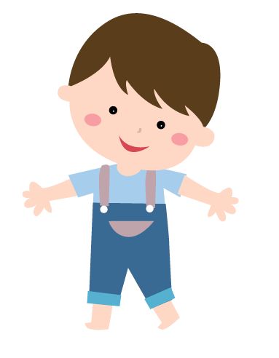
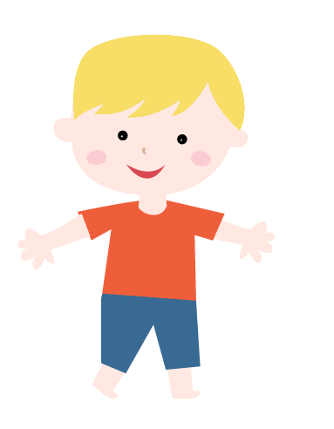

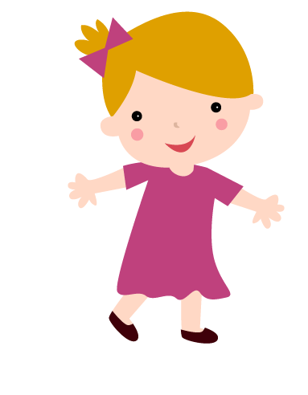
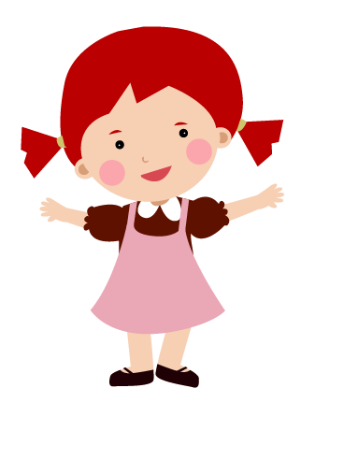

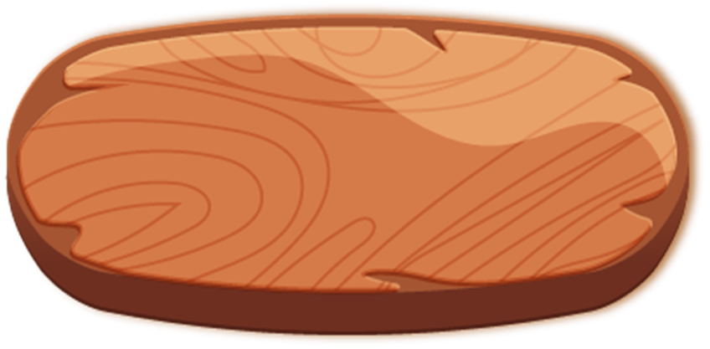
ما اسم هذا الشيء؟
مصباح
كاميرا
هاتف
التالي

Slide 3


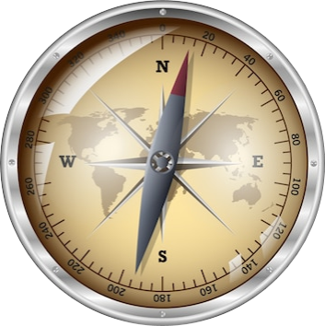
ما اسم هذا الشيء؟
تعليم أسماء الأشياء للأطفال بشكل تفاعلي
تعليم أسماء الأشياء للأطفال بشكل تفاعلي
كاميرا
ساعة
بوصلة

Slide 4

ما اسم هذا الشيء؟
إبريق
صحن
كأس
التالي

Slide 5

ما اسم هذا الشيء؟
مرآة
مكبر
قلم
التالي

Slide 6
ما اسم هذا الشيء؟
كاميرا
ساعة
بوصلة
التالي

Slide 7

ما اسم هذا الشيء؟
جبن
صابون
اسفنج
التالي

Slide 8
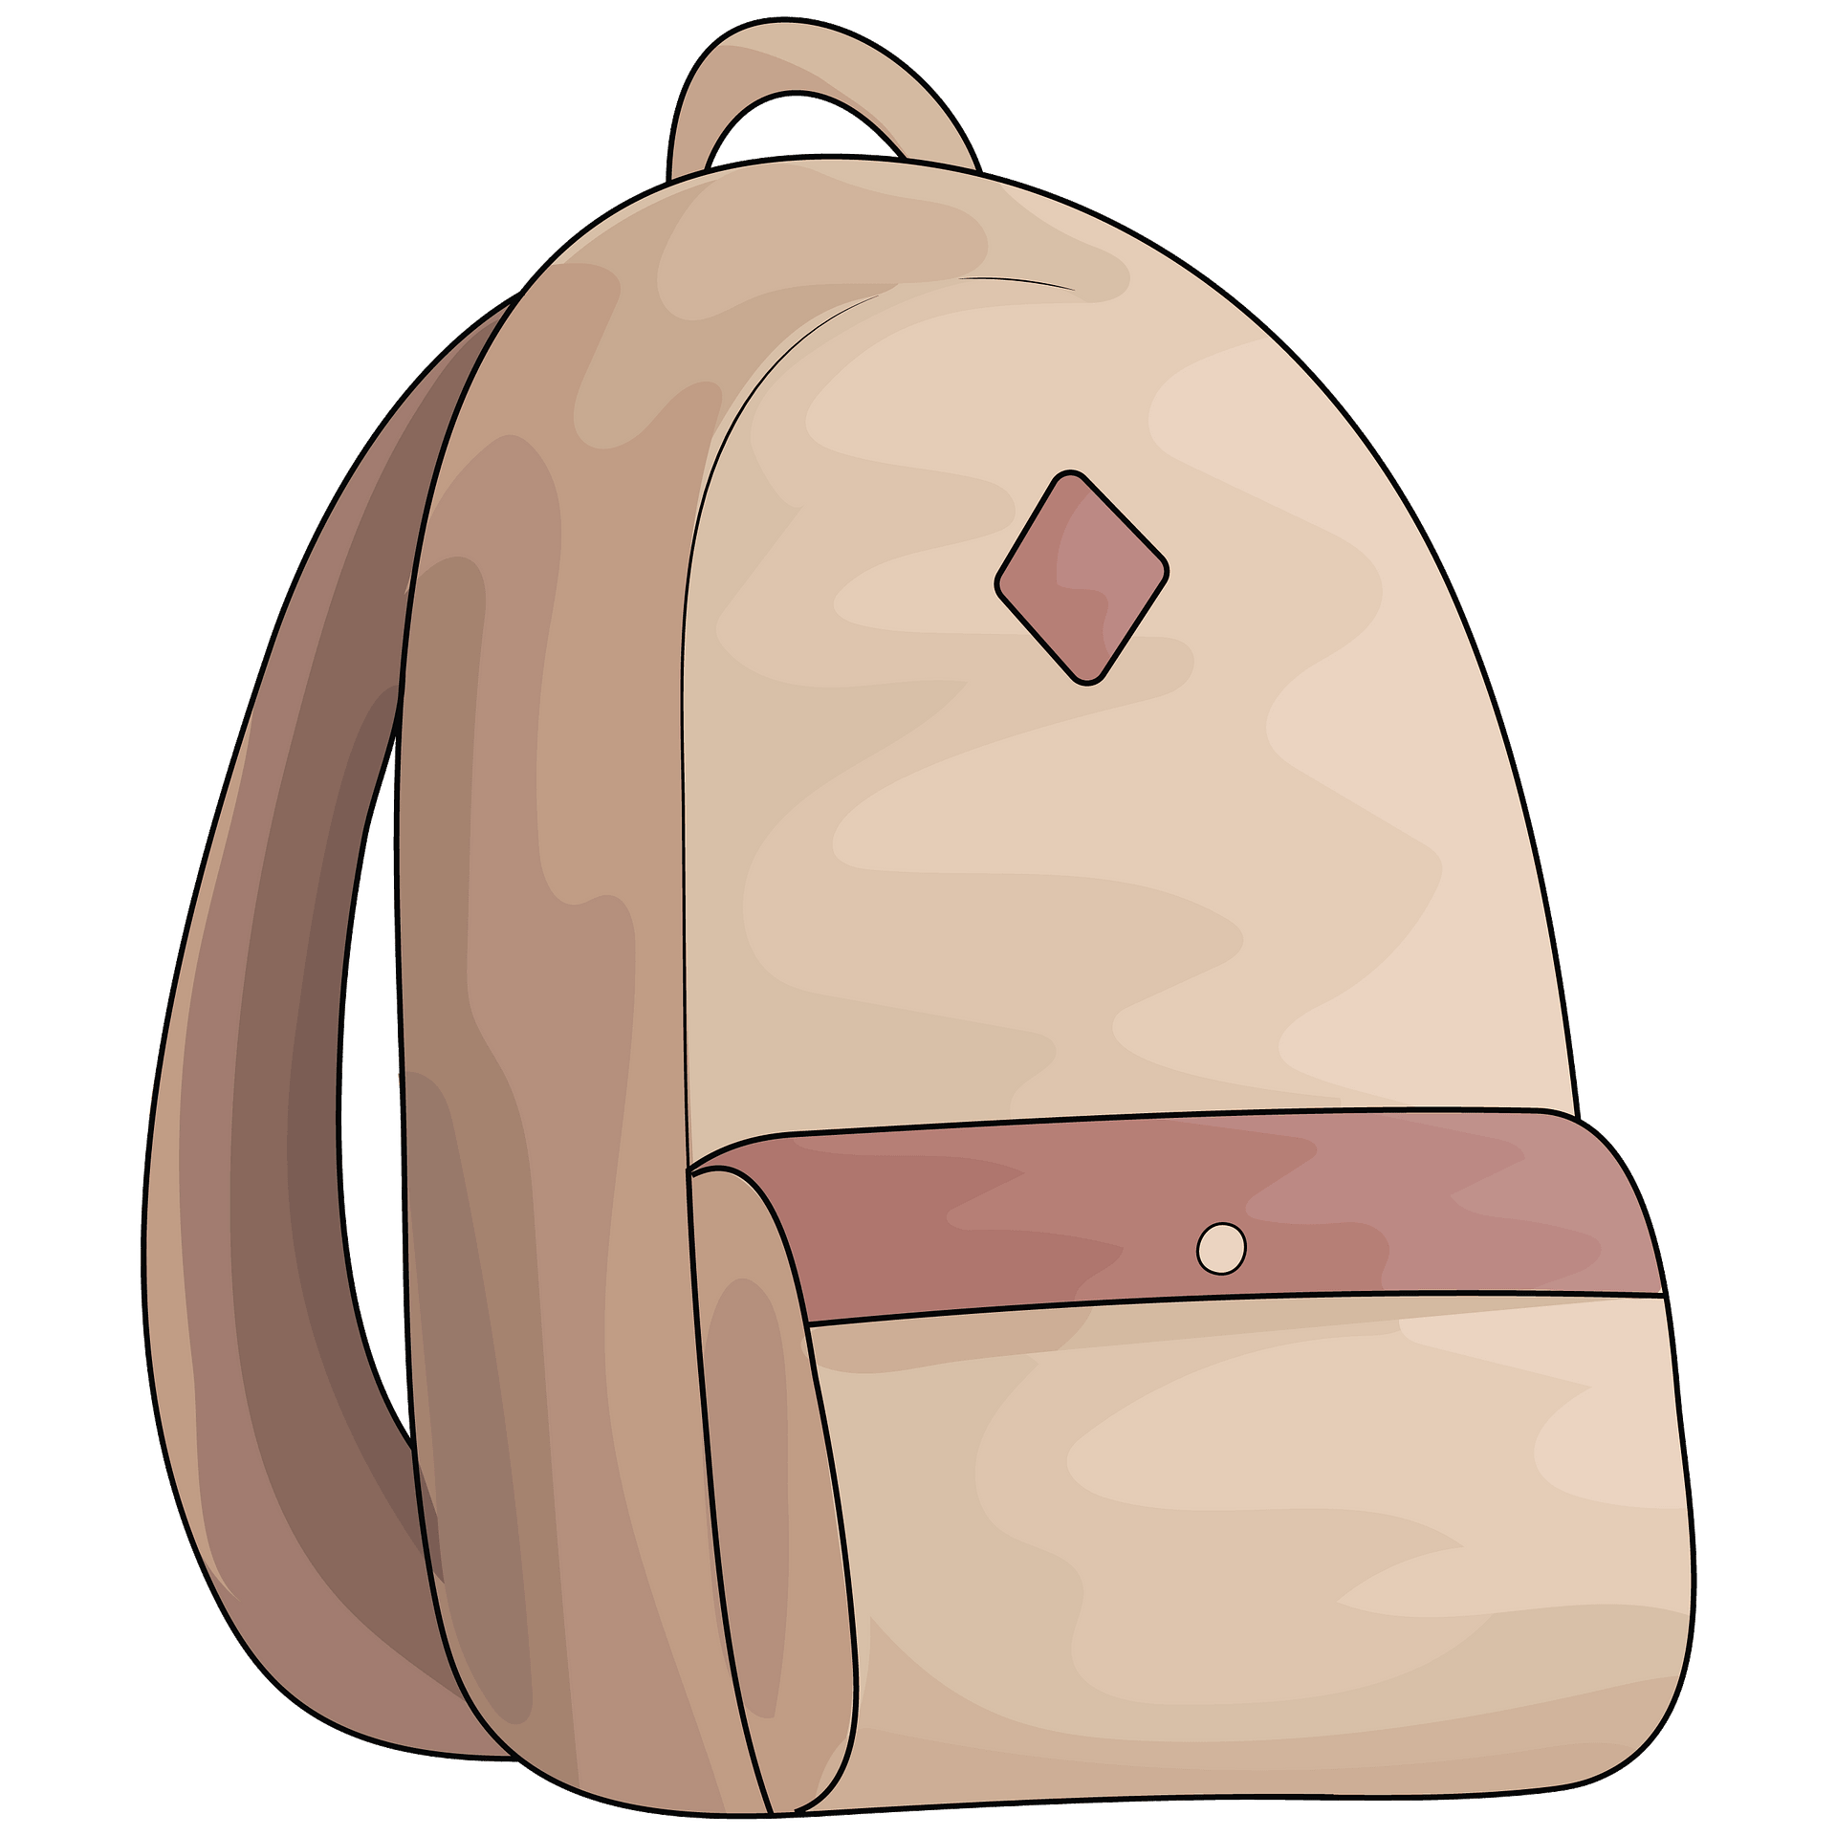
ما اسم هذا الشيء؟
حقيبة
كيس
وسادة
التالي

Slide 9

ما اسم هذا الشيء؟
قبعة
صندوق
مظلة
التالي

Slide 10
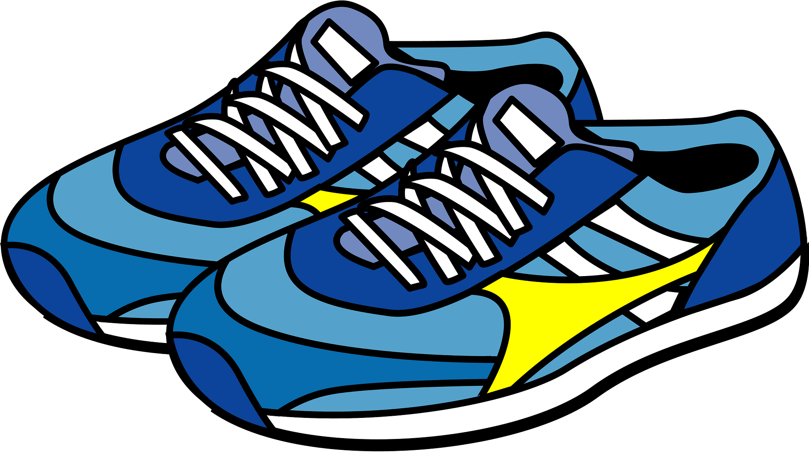
ما اسم هذا الشيء؟
قفازات
جوارب
حذاء
التالي

Slide 11

ما اسم هذا الشيء؟
طائرة
منطاد
بالون
التالي

Slide 12

ما اسم هذا الشيء؟
مشرط
مقص
سكين
التالي

Slide 13
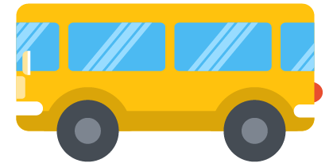
ما اسم هذا الشيء؟
حافلة
سيارة
شاحنة
التالي

Slide 14

ما اسم هذا الشيء؟
عصا
مسطرة
قلم
التالي

Slide 15

ما اسم هذا الشيء؟
إبريق
مصباح
كأس
التالي

Slide 16
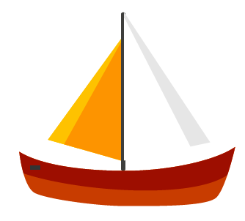
ما اسم هذا الشيء؟
غواصة
سفينة
قارب
التالي

Slide 17


أحسنت..
لقد أنهيت اللعبة بنجاح!
خروج

